Slide 1

Web Responsive
1. viewport
2. media queries
3. first mobile design

Slide 2
Responsive Web Design
Hoy en día se le denomina Responsive Web Design (o RWD) a los diseños web que tienen la capacidad de adaptarse al tamaño y formato de la pantalla en la que se visualiza el contenido
Adaptabilidad de sitios web
a diferentes dispositivos

Slide 3
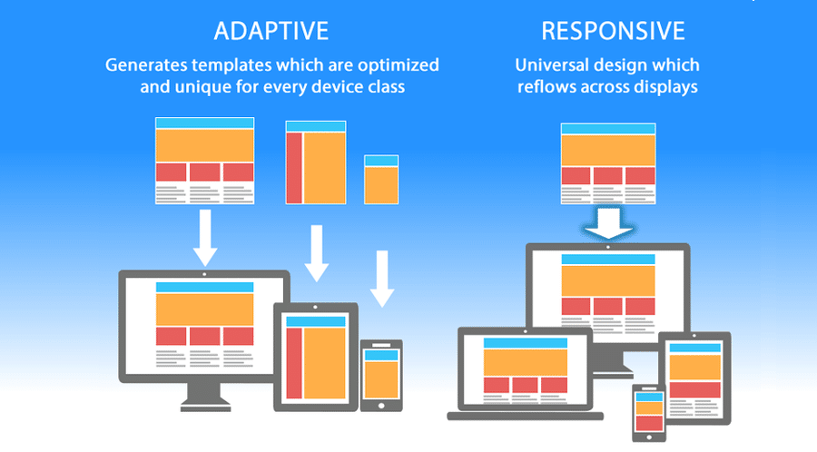
RESPONSIVE WEB

Slide 4
1. Wiewport

Slide 5
1.viewport
¿Qué es esta etiqueta?
La etiqueta viewport se define en el elemento <head>
Contiene diferentes atributos para ajustar el comportamiento de la página en diferentes dispositivos.
<meta name="viewport" content="width=device-width, initial-scale=1.0">
Permite a los sitios web adaptarse al ancho de cualquier dispositivo
(desktop, tablet, móvil, etc.)

Slide 6
1.viewport
LAS PROPIEDADES MÁS COMUNES UTILIZADAS EN CONTENT
width: Especifica el ancho inicial del viewport.
«width=device-width» establece el ancho inicial del viewport para que coincida con el ancho del dispositivo.
initial-scale: Define el nivel de escala inicial del viewport.
«initial-scale=1.0» establece que la página se mostrará inicialmente sin ninguna escala.
minimum-scale / maximum-scale: Estos atributos permiten establecer los límites mínimos y máximos de escala del viewport, controlando si el usuario puede hacer zoom en la página.
user-scalable: permite habilitar o deshabilitar la capacidad del usuario para hacer zoom en la página. Se establece en “yes” o “no”
height: altura virtual de la pantalla o altura del viewport

Slide 7
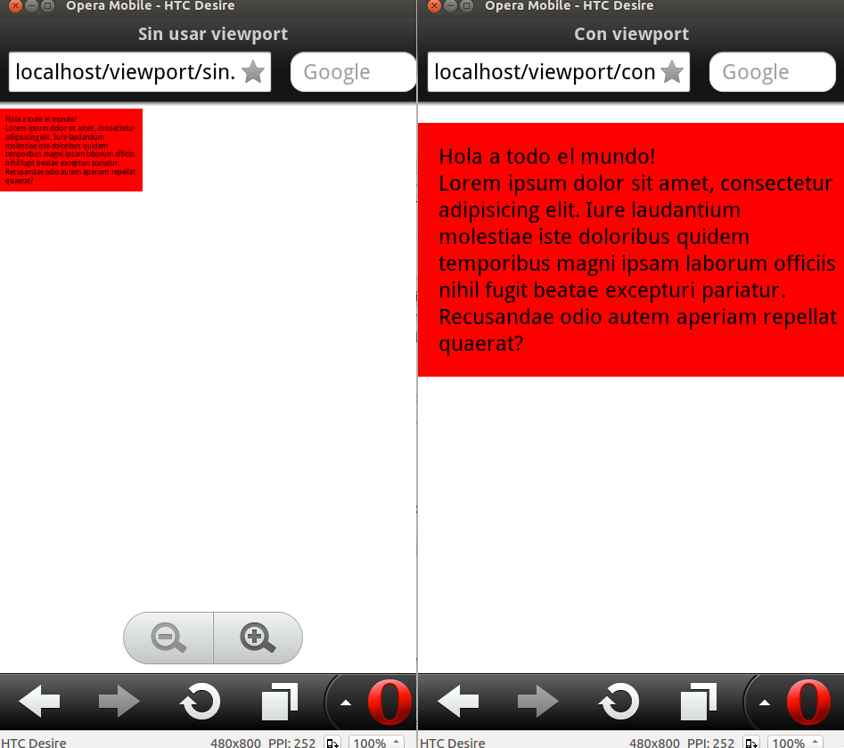
1.viewport
¿Por qué es importante?
Sin la etiqueta viewport, el diseño responsive no funcionaría como se espera. En dispositivos móviles, sin la etiqueta, los usuarios verían la versión de escritorio comprimida, lo que afectaría la usabilidad y la experiencia del usuario.

Slide 8
2. Media Queries

Slide 9
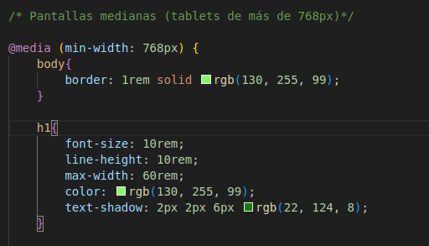
2. media queries
Las media queries son reglas en CSS que permiten aplicar estilos específicos a una página web dependiendo de ciertas características del dispositivo que la visualiza.
Permiten definir estilos específicos dependiendo de las características del dispositivo, como el ancho, la orientación, la resolución, etc.

Slide 10
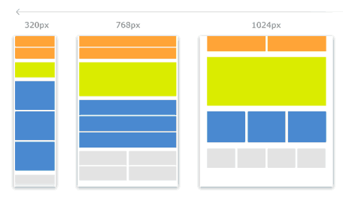
2. media queries
Son una herramienta fundamental para el diseño responsive, ya que permiten adaptar el diseño de un sitio para que funcione y se vea bien en dispositivos de diferentes tamaños (móviles, tablets, laptops, y monitores grandes).
Hacen posible que el diseño sea adaptable:
en dispositivos móviles, tabletas o en ordenadores de mesa

Slide 11
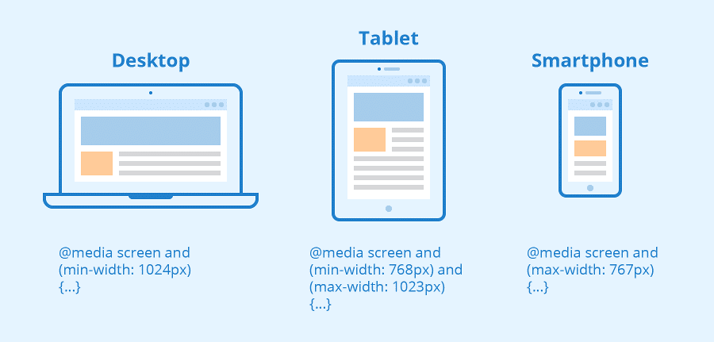
2. media queries

Slide 12
2. media queries
Principales tipos de Media Queries
max-width y min-width: Aplica estilos cuando el ancho de la pantalla es igual o menor / igual o mayor all valor especificado.
@media (max-width: 768px) {
/* Estilos para pantallas de hasta 768px de ancho como máximo*/
}
@media (min-width: 1024px) {
/* Estilos para pantallas de al menos 1024px de ancho o mayores */
}

Slide 13
2. media queries
Principales tipos de Media Queries
min-height y max-height: Se usan para ajustar el diseño en función de la altura de la pantalla, lo cual puede ser útil en dispositivos como tablets en modo horizontal y vertical.
@media (min-height: 600px) {
/* Estilos para pantallas de hasta 600px de alto como máximo*/
}
@media (max-height: 1024px) {
/* Estilos para pantallas de al menos 1024px de alto o mayores */
}

Slide 14
2. media queries
Principales tipos de Media Queries
orientation: Permite detectar si el dispositivo está en modo horizontal (landscape) o vertical (portrait).
@media (orientation: landscape) {
/* Estilos para pantallas de hasta 600px de alto como máximo*/
}
aspect-ratio: Define los estilos según la relación de aspecto de la pantalla.
@media (aspect-ratio: 16/9) {
/* Estilos para pantallas con relación 16:9 */
}

Slide 15
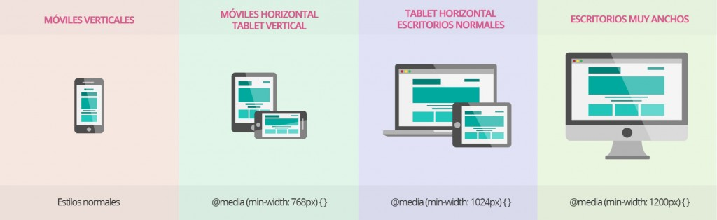
2. media queries
Ventajas de las media queries
Personalización: permiten personalizar la experiencia de usuario para cada dispositivo.
Flexibilidad: los estilos cambian en función de la pantalla, haciendo que el diseño sea adaptable.
Eficiencia: los usuarios ven solo los estilos que necesitan, lo que puede mejorar el rendimiento en dispositivos más lentos.

Slide 16
3. Mobile first

Slide 17
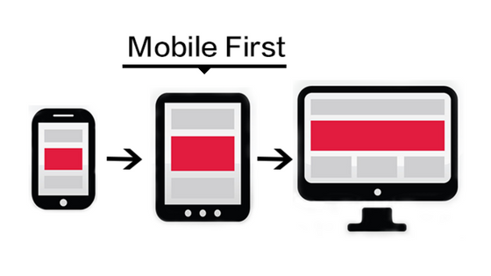
3. mobile first
¿Qué es el mobile first?
El mobile first es un enfoque de diseño y desarrollo web que se centra en la creación de una experiencia óptima para dispositivos móviles.
Su objetivo principal es priorizar la optimización de la navegación a través de un sitio web o aplicación en móviles.

Slide 18
3. mobile first
¿Qué es el mobile first?
Este concepto reconoce que los usuarios móviles representan una gran parte de la audiencia en línea
Sin embargo, esto no quiere decir que se descuide la versión de escritorio, sino que esta se aborda después de haber diseñado la móvil.

Slide 19

3. mobile first
Principios básicos mobile first
Diseño responsivo: planifica el diseño de la interfaz y la disposición de los elementos para su despliegue en dispositivos móviles.
Esto implica la adaptación de su estructura para tamaños de pantalla más pequeños y para diferentes orientaciones.

Slide 20

3. mobile first
Principios básicos mobile first
Carga rápida: presta especial atención a la velocidad de carga en este tipo de dispositivos, ya que las conexiones pueden ser más lentas que las de banda ancha.
Para ello, busca optimizar las imágenes y minimizar las solicitudes de servidor para acelerar la carga.

Slide 21
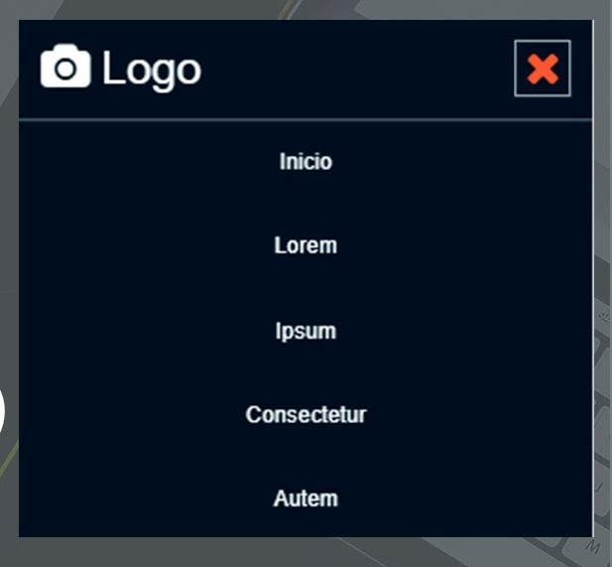
3. mobile first
Principios básicos mobile first
Contenido prioritario: favorece el contenido más importante y relevante para los usuarios móviles.
Interacción táctil: tiene en cuenta la navegación basada en gestos y la interacción táctil, en lugar de depender del puntero del ratón. Para esto, los elementos interactivos se hacen más grandes y fáciles de tocar.

Slide 22
